Slide 1
SERBEST TÜKETİCİ & TAŞIMA
TESLİM SÖZLEŞMELERİ

Slide 2
Aylık Ölçülen Serbest Tüketiciler (AÖST)
AVRUPA ÖRNEKLERİ
ÜLKE | NDM SINIRI (SM3)
İRLANDA | NDM < 520.000
İNGİLTERE | NDM < 68.000
AVUSTURYA* | NDM < 38.000
DANİMARKA | NDM < 300.000
Almanya ve Avusturya’da DM ve NDM yerine RLM(metered end consumers) ve SLP (standard load profile) kavramları yer almaktadır.
Serbest Tüketici & Taşıma Teslim Sözleşmeleri

Slide 3
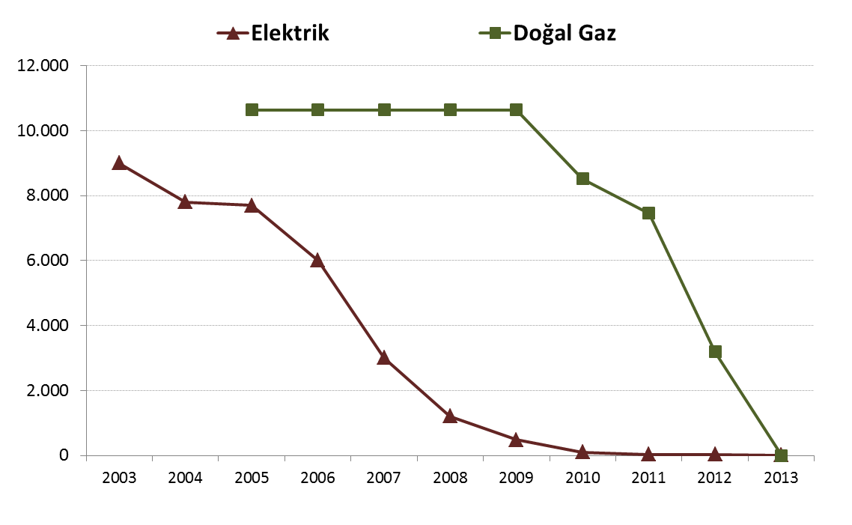
Aylık Ölçülen Serbest Tüketiciler (AÖST)
Sorunlar
Çözüm Önerileri
Serbest tüketici limitinin sürekli düşürülmesinin piyasa serbestliğine pozitif etkisi düşük olmaktadır.*
Dağıtım şirketlerinin tedarik opsiyonları kısıtlanabilmektedir.
İlgili Kurul Kararı ile serbest tüketicilerin yapmak zorunda kalacakları yatırım miktarı tedarikçi değiştirmeleri ile sağlayacakları avantajın önüne geçmektedir.
Elektrik piyasasında olduğu gibi Aylık Ölçülen (Günlük Sayacı Ölçülmeyen – NDM) Müşteri tipi (300.000 m³ altı, ticarethane vb. kırılımlarla aylık okuma sağlanarak) tanımlanmalıdır.
Yüksek bedelli yatırımların serbestleşmeye engel olmaması sağlanmalıdır.
*2009 yılından 2010 yılına geçerken serbest tüketici olma sınırı 1.000.000 m3’ten 800.000 m3’e indirilmiştir.
2010 yılından 2011 yılına geçerken serbest tüketici olma sınırı 800.000 m3’ten 700.000 m3’e indirilmiştir.
2009, 2010 ve 2011 yıllarıında tedarikçilerden doğal gaz satın alan serbest tüketicilerin toplam serbest tüketiciler içerisindeki payı sırasıyla %17, %18, %14’tür
Serbest Tüketici & Taşıma Teslim Sözleşmeleri

Slide 4
Aylık Ölçülen Serbest Tüketiciler (AÖST) Teknik İkincil Mevzuat Düzenlemeleri
Aylık okunan serbest tüketiciler (AOST) : Yıllık tüketimi EPDK’nın belirleyeceği miktarın altında olan serbest tüketiciler.
Profillendirme: Elektrik sisteminde olduğu gibi Dağıtım Şirketleri tarafından gaz yılı öncesinde tüketici profilleri oluşturulur ve EPDK tarafından onaylanır. Onaylanan profiller Dağıtım Şirketi tarafından AÖST‘lere atanır. Örnek: Konut profili, sanayi profili vs
Tahsisatlar:
ST tahsisat: Sayaçta belirlenen tüketim değeri
AOST İlk Tahsisat (AOST1): İlk tahsisat, taşıtan tarafından ilgili noktanın AOST kısmına verilen programla aynı şekilde oluşturulur. Taşıtan tarafından günlük program girildiğinde ilgili gün için ilk tahsisat günün programıyla aynı olarak EBT’ye işlenir.
AOST Son Tahsisat(AOST2): Dağıtım bölgesi Operatörü tarafından ilgili AOST için belirlenen profillendirme sisteminin Aylık Ölçüm değerine uygulanması sonucunda oluşan İlk Tahsisat’tan farklı oluşabilecek tüketim değeri.
Evsel ilk Tahsisat(E1): Günlük evsel tüketimin ilk tahsisatı Dağıtım bölgesi giriş noktasında (DBT) ölçülen tüketim değerinden serbest tüketicilerin ve AOST ilk tahsisatı (AOST1) çıkarılarak bulunan tüketim değeridir.
E1= DBT-ST-AOST1(Günlük tahsisat)
Evsel Son Tahsisat(E2): Günlük evsel tüketimin ilk tahsisatı Dağıtım bölgesi giriş noktasında (DBT) ölçülen tüketim değerinden serbest tüketicilerin ve AOST Son tahsisatı (AOST2) çıkarılarak bulunan tüketim değeridir.
E2= DBT-ST-AOST2 (Günlük tahsisat)
Taşıtan faturaları aylık değerler belirlendikten sonra oluşturulur.
 | Tarih | Program | İlk Tahsisat | Son Tahsisat
A Çıkış Noktası | ST | 2.000.000 | 750.000 | 750.000
 | Evsel |  | 1.230.000 | 1.230.003
A Çıkış Noktası | AOST | 175 | 175 | 172
Profil sonrası değer
172
Serbest Tüketici & Taşıma Teslim Sözleşmeleri

Slide 5
Uzlaştırma Hesaplamalarında Kullanacakları Profil Hesaplamaları
Profillerin belirlenmesinde ilk olarak profili belirlenecek tüketici grupları için tüketim verileri toplanır.
Elektrik piyasasındakine benzer bir yöntem uygulanarak profiller belirlenebilir.
Diğer bir yöntem olarak ay sonunda okunan sayaç değerleri direk gün sayısına bölünerek günlük değerler belirlenebilir.
Buradaki esas amaç düşük tüketimli müşteriler için yüksek yatırım bedellerinin oluşmamasıdır.
Yüksek yatırım bedellerinin tüketicilerin serbest tüketici olmasını engelleyici bir duruma gelmemesidir.
Serbest Tüketici & Taşıma Teslim Sözleşmeleri

Slide 6
Profillerin Hesaplanması
ÖRNEK: Bir A Dağıtım Şirketine ait B istasyonunda ki Serbest Tüketici’ye ait toplam tüketim değerinin Ocak 2012 yılında 100.000 sm³, Hafta içi toplam tüketim değerinin ise 80.000 sm³ olduğu varsayılsın. Hafta içi toplam gün sayısı ise Ocak 2012 yılında 17 gündür. Hafta içine ait Profil Çarpanı aşağıdaki yönteme göre hesaplanır.
Hafta içi Toplam Tüketim Değeri
Ortalama Tüketim Değeri =
Hafta içi Toplam Gün sayısı
80.000
= = 4.705,88 sm3
17
Serbest Tüketici & Taşıma Teslim Sözleşmeleri

Slide 7
Profillerin Hesaplanması
4.705,88 sm³ Hafta içine ait Ortalama Tüketim değeridir.
Profil Çarpanı ise gün bazında aşağıdaki gibi hesaplanır;
Profil Çarpanı = = 0,0588 olarak bulunur.
4.705,88
80.000
Serbest Tüketici & Taşıma Teslim Sözleşmeleri

Slide 8
Son Kaynak Tedarikçisi
Sorunlar
Çözüm Önerileri
Son Kaynak Tedarikçisi hakkında geçerli bir tanım bulunmasa da, 4169 numaralı Kurul Kararı’nda bu sorumluluk dolaylı olarak Dağıtım Şirketlerine yüklenmiş ve Tedarikçiye sahip olmayan Serbest Tüketicilere gaz tedariğinin bu şirketler tarafından sağlanması gerektiği belirtilmiştir. Fakat dağıtım şirketlerinin bu gazı kimden hangi şartlarla alacağı belirlenmemiştir.
«4169 Madde 8. c) Dağıtım şirketi, tedarikçi ile doğal gaz alım-satım sözleşmesi bulunmayan serbest tüketicilere doğal gaz arzı sağlamak zorundadır.»
Dağıtım şirketleri, serbest tüketici olduğu halde başka bir tedarikçiden doğal gaz temin edemeyen tüketicilere, doğal gaz sağlamakla yükümlü kılınarak bu durum lisansına dercedilir. Dağıtım şirketlerinin Son Kaynak Tedarikçisi piyasadaki mevcut hakim konumu gereği BOTAŞ olmalıdır.
Son Kaynak Tedarikçisi sıfatıyla sağlanacak doğal gaz tarifeleri, Kurul tarafından belirlenir.
Doğal gaz piyasasının gelişimi doğrultusunda Kurulca gerekli görülmesi halinde, Son Kaynak Tedarik yükümlüsü yeni tedarik şirket(ler)i Kurul tarafından yetkilendirilir.
Son Kaynak Tedarikçisinin yetkilendirilmesine, son kaynak yükümlülüklerine, Son Kaynak Tedarik Tarifelerinin belirlenmesine ve Son Kaynak Tedariki uygulamasına ilişkin usul ve esaslar yönetmelikle belirlenir.
Mevcut piyasa realitelerine göre dağıtım şirketleri için
Son Kaynak Tedarikçisi BOTAŞ olmalıdır.
Serbest Tüketici & Taşıma Teslim Sözleşmeleri

Slide 9
Son Kaynak Tedarikçisi – Gelişim Süreci
Son Kaynak Tedarikçisi ihtiyacı
Tedarikçinin Plansız Çıkışı (Örnek : Ödeme aczi, iflas )
Tedarikçinin Planlı Çıkışı (Tedarikçi kendi tercihiyle piyasadan çekilir. )
Gaz yılı öncesinde serbest tüketicilerin tedarikçi bulamaması
Tedarikçilerin Lisans İptalleri
Plansız Tedarik Bozuklukları/Noksanlığı (Örnek : Mücbir sebep halleri, ithalat problemleri sebebiyle oluşan kontratsal problemler.)
Son Kaynak Tedarikçisinin Görevleri
Kullanıcı belirli bir zaman aralığından önce bilgilendirme yapmadığı takdirde SKT’yi tedarikçisi olarak kabul etmiş sayılır.
SKT, tüm oyuncular ile her türlü işbirliğini gerçekleştirecek ve kullanıcıların doğal gaz arz güvenliğini sağlayacaktır.
Önceden belirlenmiş bir zaman aralığı (Örnek: 6 ay) boyunca olağan doğal gaz tedariğini sürdürecektir.
SKT önceden belirlenen dönem sonlarında kullanıcıya farklı tedarikçilerden doğal gaz tedarik etme opsiyonunu sağlayacaktır.
İkinci aşamada Son Kaynak Tedariğine dair esaslar detaylandırılmalıdır.
Serbest Tüketici & Taşıma Teslim Sözleşmeleri

Slide 10
Serbest Tüketici Kararları & Piyasa Engelleri
Sorunlar
Çözüm Önerileri
4169 Sayılı Kurul Kararı ile birlikte belirsiz bazı durumlar ortaya çıkmıştır.
Madde 5 -Serbest tüketicilerin yapacakları doğal gaz alım-satım sözleşmelerinde takvim yılı esas alınır.
Madde 9 -…………... Serbest tüketicinin bir önceki tedarikçisinden veya dağıtım şirketinden, borcu olmadığına ilişkin belge talep etmesi halinde söz konusu belge, başvuru tarihini izleyen iki iş günü içerisinde serbest tüketiciye verilir.
Madde 16 ………14 üncü bölümünde tanımlanan acil durum, zor gün ve sınırlı kapasite durumlarından biri ya da birkaçının oluşması durumunda, dağıtım şirketleri, dağıtım bölgelerinde bulunan“ Elektrik enerjisi üretimi için gaz satın alan şirketler”e gaz arzını, sistem ve arz güvenliğinin sağlanması amacıyla, iletim lisansı sahibi şirketin talebi üzerine, istenen süreler için durdurmak zorundadır. İletim lisansı sahibi şirketin talebi doğrultusunda gaz arzının durdurulması kaynaklı ortaya çıkabilecek sonuçlardan dağıtım şirketleri sorumlu tutulamaz.
Sözleşmelerde «Takvim Yılı» esas alınmamalıdır. Tarafların mutabık kaldığı durumlarda kısa vadeli, dönemsel ve spot alımlara engel konulmamalıdır.
«Borçlu olmama» durumuyla ilgili yazıların sadece vadesi gelmiş borçlarla ilgili olduğunu açıklığa kavuşturulmalıdır.
Dağıtım Şirketleri’nin ihaleler ve mevzuatın izin verdiği çerçevede sunabilecekleri yan hizmetler ve bunların tarifeleri açıklığa kavuşturulmalıdır.
Acil Durumlarda Dağıtım Şirketi yanında Tedarikçilerin de sorumlu tutulamayacağının belirtilmesi gerekmektedir.
Tedarikçi değiştirme ve sisteme ilk kez bağlanma süreçlerine ilişkin süreç detaylarına ilişkin bir Serbest Tüketici Yönetmeliği hazırlanmalı ve dağıtım şirketlerinin mevcut durumlarını engelleyici yönde kullanmalarının önüne geçilmelidir.
4169 Sayılı Kurul Kararı ile getirilen düzenlemeler piyasa işleyişinde karışıklığa
sebep olmayacak şekilde açıklayıcı ve düzeltici ek düzenlemelerle desteklenmelidir.
Serbest Tüketici & Taşıma Teslim Sözleşmeleri

